Slide 1
SEMESTRE IV Histoire des idées et des arts
Faculté des Lettres et des sciences humaines
dhar EL Mahraz Fès
Benkirane Thami
Courriel : benkiranethami@gmail.com

Slide 2
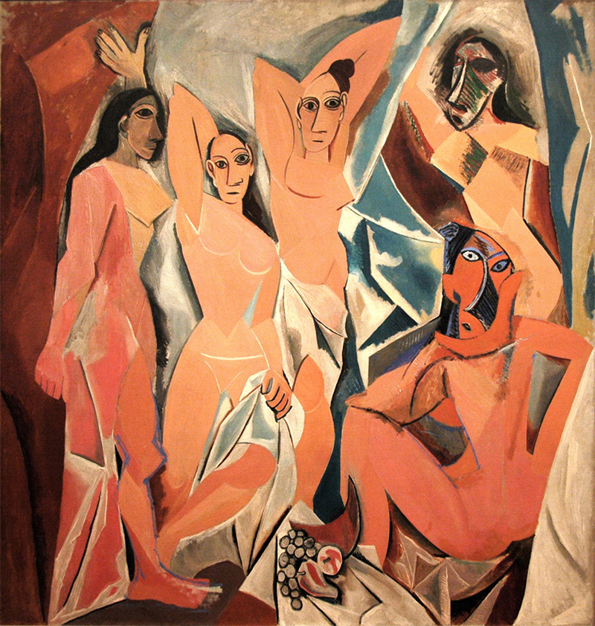

Slide 3
Les Demoiselles d'Avignon est le dernier titre d'une peinture à l'huile sur toile, de très grand format (243,9 × 233,7 cm), réalisée à Paris par Pablo Picasso en 1907. Le tableau est considéré comme l'un des tableaux les plus importants de l'histoire de la peinture en raison de la rupture stylistique et conceptuelle qu'il propose. Selon Henri Matisse, c'est vraisemblablement sur un malentendu qu'à partir de 1907 Les Demoiselles d'Avignon ou Bordel d'Avignon est considéré comme le premier tableau cubiste

Slide 4
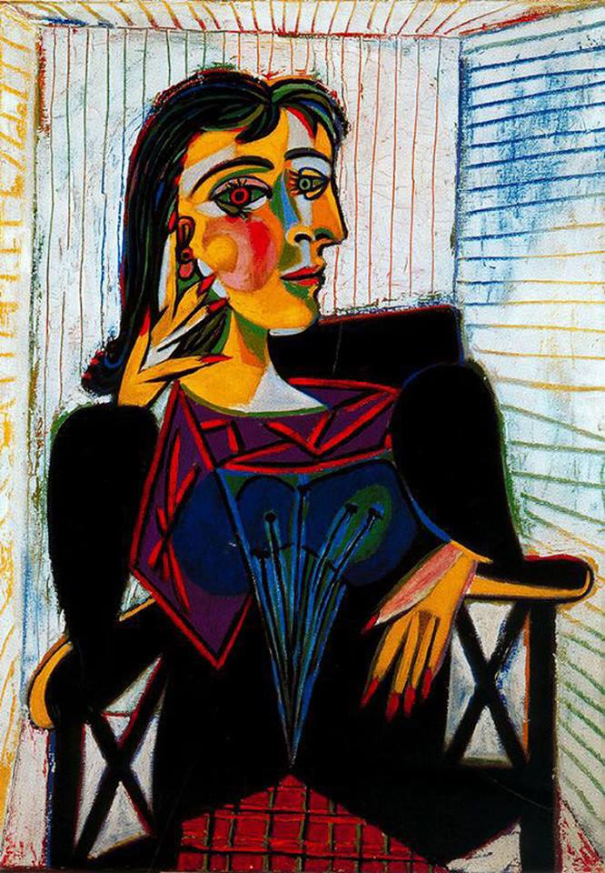

Slide 5
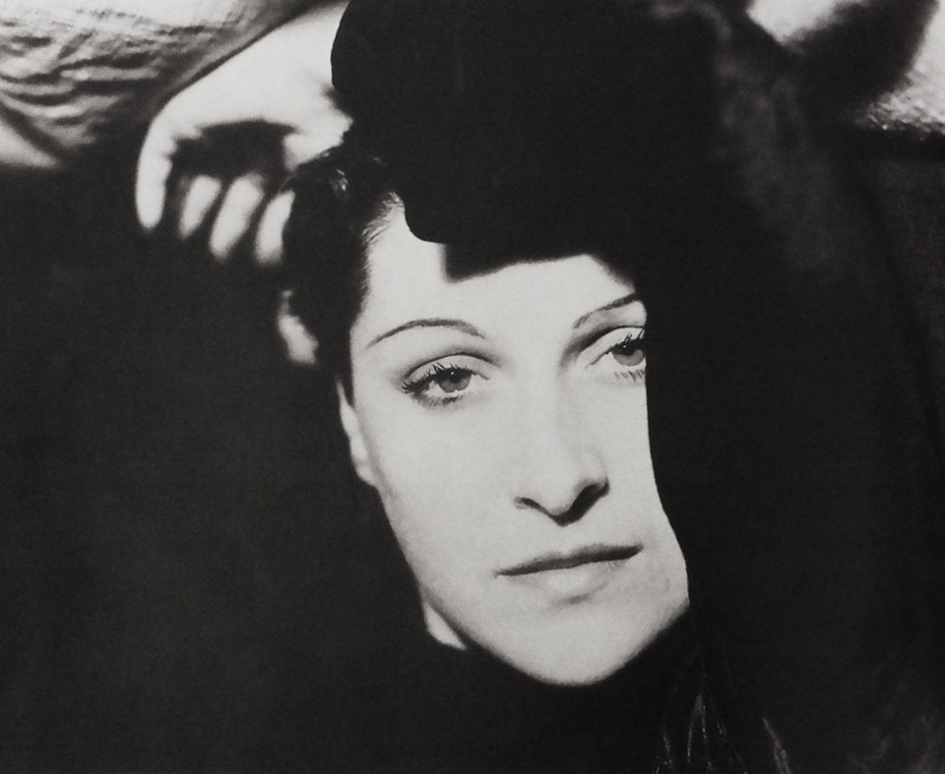

Slide 6
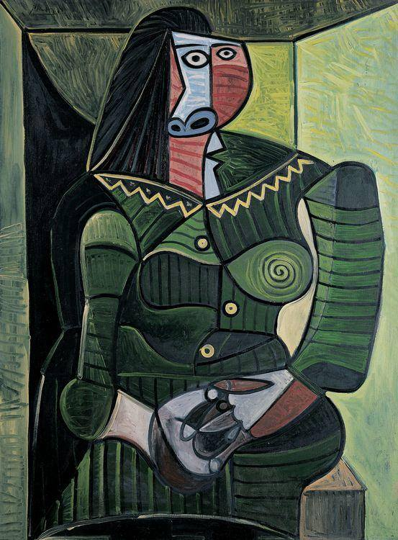

Slide 7
Pablo Picasso, Femme en vert (Dora), 1944 Pablo Picasso a complètement chamboulé notre représentation de la beauté. Dans ses œuvres, les objets et les créatures de notre monde sont déformés, morcelés et recomposés. Dans Femme en vert, l’artiste a comprimé sa maîtresse Dora Maar dans un espace exigu sous forme d’une créature mi-humaine mi-animale. Remplissant toute l’image et boutonnée jusqu’au cou, elle pose son regard frontalement sur le spectateur, évoquant une puissante figure cultuelle. Ses mains croisées très visibles soulignent la force concentrée qui émane de cette œuvre. L’importance de Femme en vert (Dora) dans la Collection Beyeler se révèle également par la juxtaposition avec la toile Madame Cézanne au fauteuil jaune de Cézanne (1890). Une comparaison directe permet de reconnaître de nombreuses similitudes tant dans la composition que dans les motifs – une épreuve de force imaginaire entre deux grands maîtres.

Slide 8
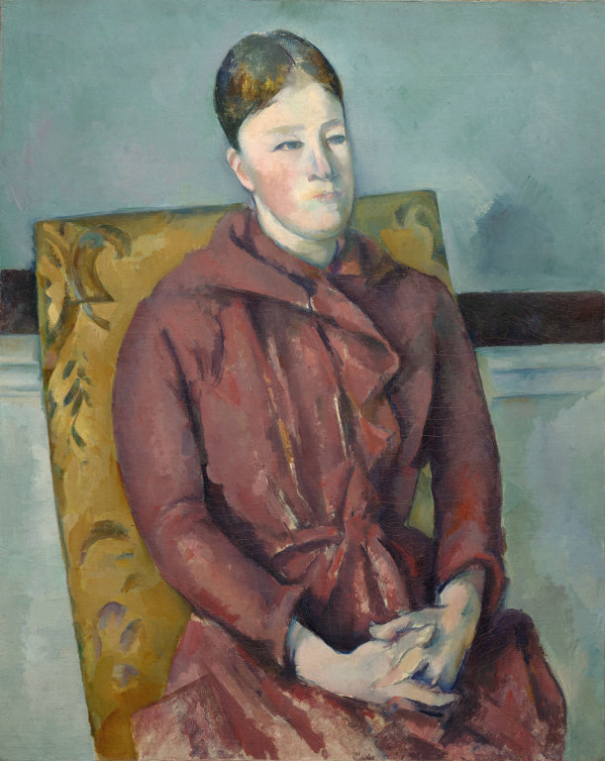

Slide 9
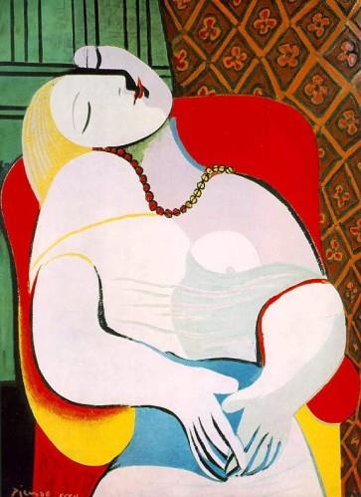

Slide 10
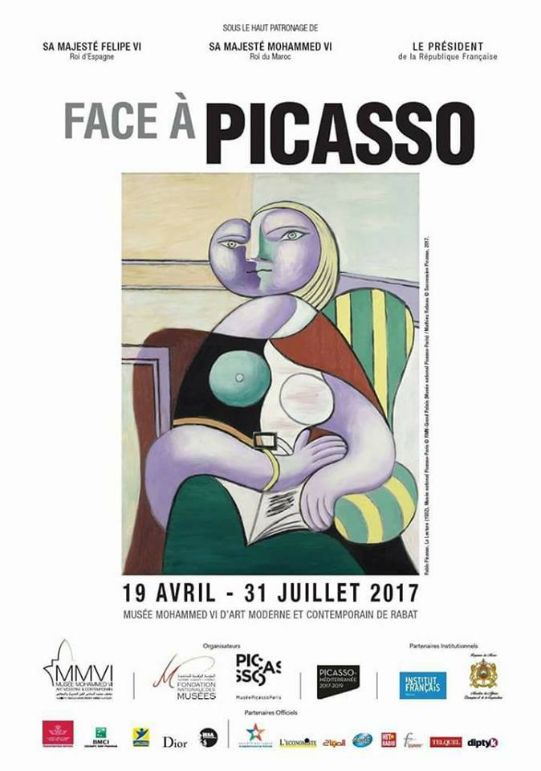

Slide 11
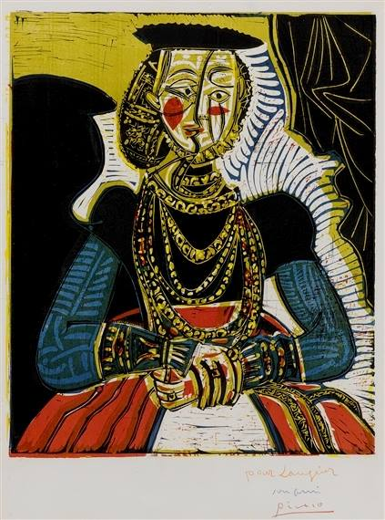

Slide 12
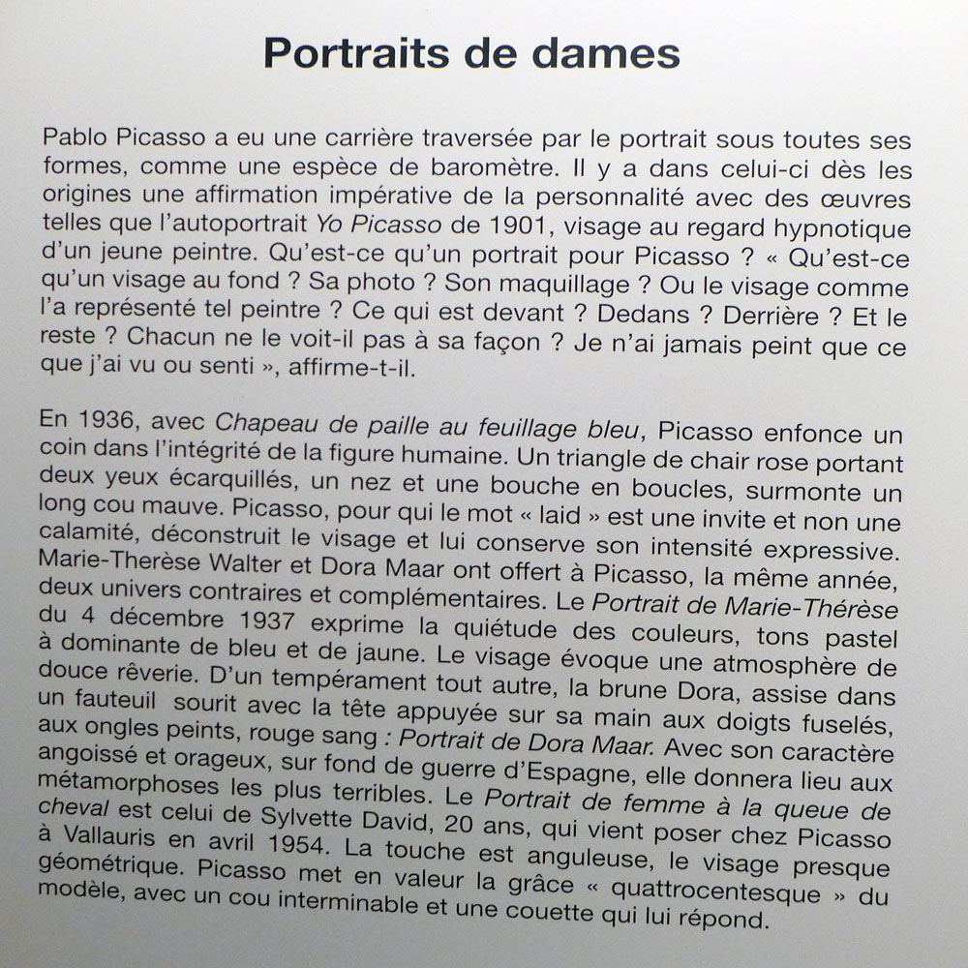

Slide 13
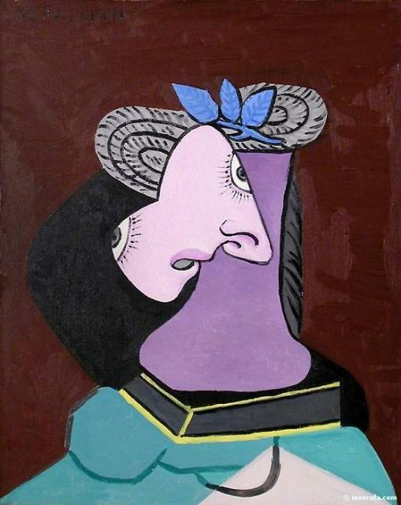

Slide 14
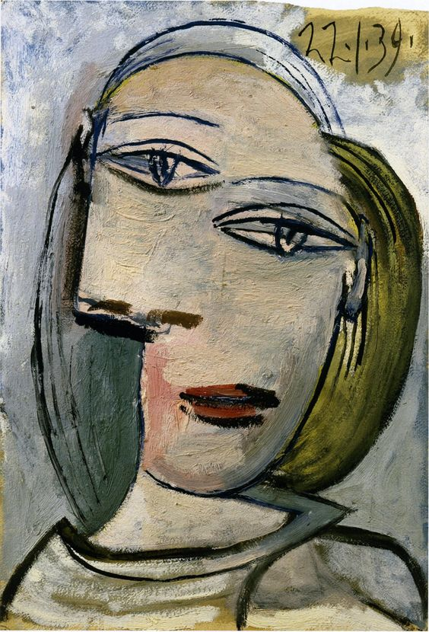

Slide 15
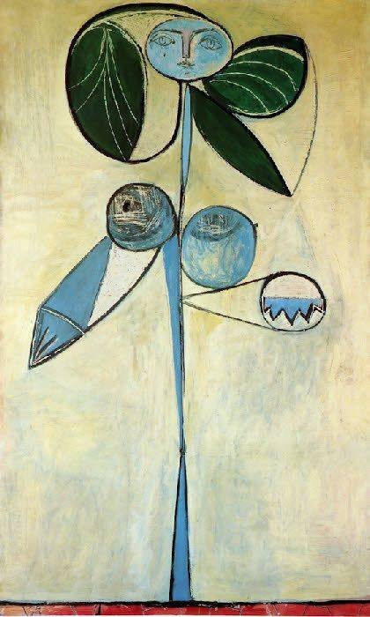

Slide 16
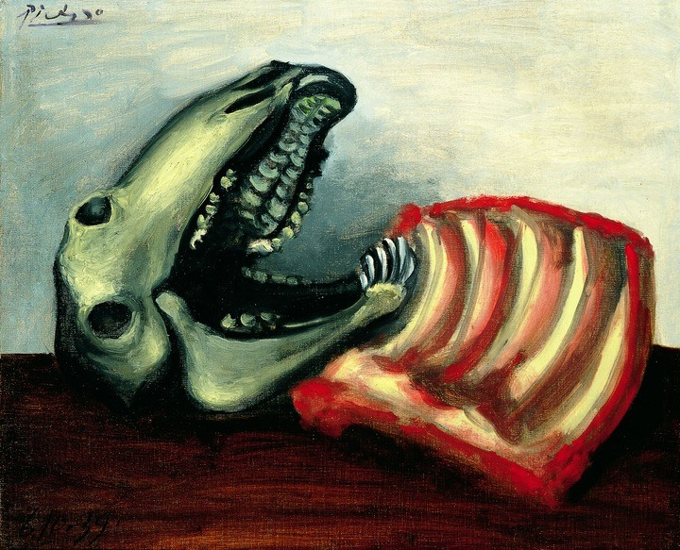

Slide 17
Dora Maar fut l’une des compagnes de Pablo Picasso. Née d’un père yougoslave et d’une mère française, elle est élevée en Argentine, puis exerce la photographie à Paris. C’est là qu’elle fait la connaissance de Picasso, en 1936. Leur liaison durera jusqu’en 1944. Durant ces années, Dora fut la muse de l’artiste, et le sujet d’un certain nombre de ses toiles. Sur ce portrait où elle est représentée assise, Picasso se joue des effets de perspective. Le modèle est assis sur une chaise, pour autant elle ne semble pas reposer sur son siège, dont une partie est visible derrière son dos. La structure de la chaise est improbable ; les bras semblent lui donner une forme triangulaire, comme s’il s’agissait d’un fauteuil d’angle, or le dossier est étroit et étrangement disposé. Dora semble comme placée dans une boîte ; les murs latéraux, le plafond, le mur du fond, tout parait étroitement resserré autour d’elle. Ces murs sont scandés de lignes qui donnent une illusion de profondeur, alors que la représentation de Dora et de son siège nie justement tout effet de perspective. On le voit également au motif de la jupe de Dora, un quadrillage comme posé à plat à la surface de la toile, qui ne rend en rien la sensation d’un tissu. Depuis les portraits fauvistes de Matisse et le mouvement expressionniste allemand, l’art moderne s’est déjà débarrassé de tout mimétisme lorsqu’il s’agit de choisir une palette de couleur appropriée.

Slide 18
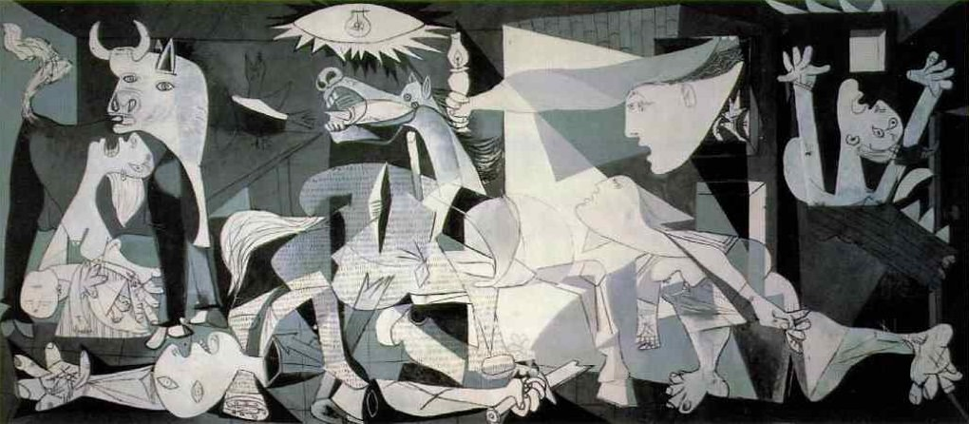

Slide 19
À la suite du bombardement de Guernica pendant la guerre civile espagnole, en 1937, Picasso réalise l’une de ses œuvres les plus célèbres : Guernica. Elle symbolise toute l’horreur de la guerre et la colère ressentie par Picasso à la mort de nombreuses victimes innocentes, causée par le bombardement des avions nazis à la demande du général Franco. Une analyse de Guernica est disponible ici en suivant ces liens: http://artplafox.blogspot.com/2010/01/analyse-de-tableau-guernica-de-pablo_11.html http://textesatoutvent.blogspot.ch/2013/04/guernica-pablo-picasso.html

Slide 20
« Peintre, sculpteur, graveur et céramiste espagnol. Son génie, sa vitalité et sa prodigieuse créativité, ont profondément marqué l'art du XXe siècle. Au-delà des convergences qui le rattachent momentanément à un mouvement ou à un autre, les tableaux de Picasso sont avant tout personnels et autobiographiques. La toile devient le théâtre où l'artiste projette rêves et fantasmes, tristesse et colère, amour et tendresse dans une variété de styles sans égale, de l'éclatement géométrique du cubisme analytique des Demoiselles d'Avignon aux formes torturées des portraits de femmes des années 1930 en passant par le classicisme sculptural des années de son mariage avec Olga. Son art est inclassable, les styles les plus contradictoires se côtoient dans le temps, épuré, baroque, torturé, enfantin, surréaliste. Il a peint la guerre et la paix mieux que tout autre artiste de son siècle : Guernica, conçue au lendemain du raid allemand sur un village paisible du nord de l'Espagne, est une des plus puissantes évocations des horreurs de la guerre ; ses colombes qu'il offre au parti communiste auquel il adhère brièvement, vont devenir le symbole de la paix et de l'espoir. Sculpteur, son regard débusque des images inattendues parmi les objets les plus banals. Il assemble objets trouvés et jouets d'enfants dans des compositions insolites, remplies d'humour et de tendresse. Sa vie sentimentale fait la une des gazettes. S'il sait répandre le bonheur autour de lui, il sait également semer la désolation chez des êtres qu'il abandonne, meurtris et broyés par son égoïsme et son indifférence. Par-delà la modernité de son style, Picasso a rejoint les grands thèmes classiques qui, de tout temps, ont interpellé les artistes : l'amour, la puissance d'Eros, le bonheur de vivre, la mort et la souffrance. » Library of Congress

Slide 21
Le surréalisme
Le mouvement « Surréaliste » date de 1924, juste après la première guerre mondiale, année lors de laquelle André Breton publia son « Manifeste au surréalisme ». Cette école a pour particularité de faire appel avant tout au rêve, à l’imaginaire, à la folie et à l’inconscient de chacun. La plupart du temps, un tableau surréaliste est une toile généralement figurative traduisant un rêve de son auteur, rompant ainsi avec le conformisme littéraire pour libérer le langage de toutes les entraves de la morale ou de la conscience. Ce mouvement artistique lutte de ce fait contre les valeurs reçues, libérant l’artiste du contrôle de la raison : rien ne doit être calculé.
Ce mouvement a d’abord touché les écrivains et poètes (Breton, Aragon, Eluard), avant de rallier cinéastes, photographes et peintres, tels Magritte, Ernst, Masson et Dali.

Slide 22
Définition du mouvement : Le Surréalisme est un mouvement artistique qu'André Breton définit dans le premier " Manifeste du Surréalisme " comme « automatisme psychique pur, par lequel on se propose d'exprimer, soit verbalement, soit par écrit, soit de toute autre manière, le fonctionnement réel de la pensée, en l'absence de tout contrôle exercé par la raison, en dehors de toute préoccupation esthétique ou morale. [...] Il repose sur la croyance à la réalité supérieure de certaines formes d'associations négligées jusqu'à lui, à la toute-puissance du rêve, au jeu désintéressé de la pensée. Il tend à ruiner définitivement tous les autres mécanismes psychiques et à se substituer à eux dans la résolution des principaux problèmes de la vie ». Le mouvement surréaliste repose donc sur la volonté de libérer l'homme des morales qui le contraignent et des académismes qui l'empêchent d'agir, c'est-à-dire qui nuisent à la force créatrice. La toute puissance du rêve et le libre jeu de la pensée émancipant l'artiste des formes traditionnelles ; il recourt aux associations libres, à l'inconscient, et au fantastique. Cela se manifeste en peinture par des techniques nouvelles comme le collage (technique consistant à utiliser les matériaux les plus divers : papier, tissu, carton, fil etc... et à créer une œuvre en les collants sur un support) et le frottage (procédé dont l'utilisation artistique - qui a été révélée par Max Ernst en 1925 - consiste à transposer sur la toile les structures d'un objet par pression métallique à l'aide d'une mine de graphite). Stylistiquement, le Surréalisme réunit des courants très divers depuis les images abstraites et symboliques de J. Miro jusqu'au tableau onirique d'un Dali ou d'un Tanguy.

Slide 23
Le groupe surréaliste au café de la place Blanche en 1953 © Jacques Cordonnier / © Association Atelier André Breton Au premier rang, au centre : Max Ernst, Alberto Giacometti, André Breton, Benjamin Péret

Slide 24
Description de la photo du groupe surréaliste au café de la place Blanche en 1953.
Photographie représentant, de gauche à droite :
1er rang : Man Ray, Maryse Sandoz, Max Ernst, Alberto Giacometti, André Breton, Benjamin Péret, Toyen.
2e rang : Michel Zimbacca, Clovis Trouille, Andralis, Jean-Louis Bédouin, Jean-Pierre Duprey, Jacqueline Duprey, Nora Mitrani, Simon Hantaï.
3e rang : Suzanne Cordonnier, Julien Gracq, Elisa Breton, José Pierre, Sarah X, Adonis Kyrou, Gérard Legrand, Wolfgang Paalen, Wifredo Lam, Bernard Roger.

Slide 25
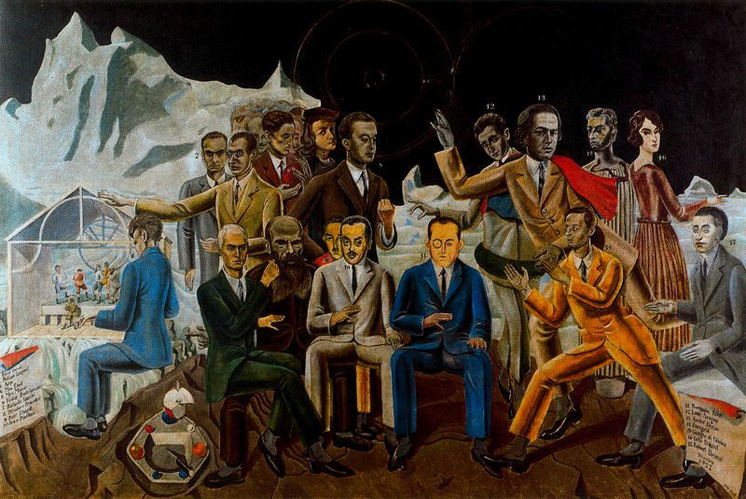

Slide 26
Mouvement DADA
Le dadaïsme est un mouvement intellectuel et artistique qui apparut à New York et à Zurich (1916), se diffusa en Europe jusqu'en 1923 et exerça, par sa pratique subversive, une influence décisive sur les divers courants d'avant-garde.
Dada, mouvement international d'artistes et d'écrivains, est né d'un intense dégoût envers la guerre qui signait à ses yeux la faillite des civilisations, de la culture et de la raison. Terroriste, provocateur, iconoclaste, refusant toute contrainte idéologique, morale ou artistique, il prône la confusion, la démoralisation, le doute absolu et dégage les vertus de la spontanéité, de la bonté, de la joie de vivre. Paradoxalement, son activité de déconstruction et de destruction des langages (verbal et plastique) se traduit par des œuvres durables qui ouvrent certaines voies majeures de l'art contemporain.

Slide 27
À Zurich, le 8 février 1916, au cabaret Voltaire, Hugo Ball, Tristan Tzara, Marcel Janco, Richard Huelsenbeck, Hans Arp, Emmy Hennings, puis Hans Richter président au baptême de Dada. Le nom, dit la légende, aurait été cueilli au hasard dans le Petit Larousse ou, à l'aide d'un coupe-papier, dans les pages d'un dictionnaire franco-allemand. À l'origine, il s'agit de résister au dépérissement de l'esprit en mettant en relation les diverses avant-gardes artistiques européennes. La revue Cabaret Voltaire se propose « de rappeler qu'il y a, au-delà de la guerre et des patries, des hommes indépendants qui vivent d'autres idéals » (H. Ball).

Slide 28
La revue Dada poursuit ce programme en intégrant les données de l'expressionnisme allemand et du futurisme italien jusqu'au numéro 3, où le Manifeste Dada 1918 de Tzara, en rejetant toute équivoque avec l'art moderne, enregistre le tournant révolutionnaire de cette entreprise collective : « Il y a un grand travail destructif, négatif à accomplir. Balayer, nettoyer. » Ces propos rencontrent la vive approbation de Francis Picabia, alors en Suisse, qui, depuis sa scandaleuse exposition de l'Armory Show, à New York avec Marcel Duchamp (1913), répandait des idées aussi subversives, dans sa revue 391. Ainsi s'opère la jonction avec le groupe de New York où sont Man Ray et Duchamp, dont le propos est d'introduire un humour froid et mathématique dans la vie.

Slide 29
Dada trouve son champ d'action principal à Paris, de 1920 à 1923, quand, à l'invitation de Picabia, Tzara s'y installe, attendu « comme le Messie » par les animateurs de Littérature (Aragon, Breton, Soupault). Les esprits avaient été préparés par Arthur Cravan, Jacques Vaché et les revues Sic de P. Albert-Birot, Nord-Sud de Reverdy. De soirées en expositions et manifestations, Dada déploie sa dramaturgie scandaleuse, répand une multitude de tracts et de revues aussi inventives qu'éphémères, dont la typographie et la mise en pages éclatent à l'œil, et rallie les talents divers d'Éluard, G. Ribemont-Dessaignes, B. Péret. Des dissensions, une tentative prématurée d'A. Breton pour réunir un congrès devant définir l'esprit moderne (Congrès de Paris, 1922) marquent la fin d'une phase agressive du mouvement qui se survit jusqu'à la soirée du « Cœur à barbe » (1923), où une pièce de Tzara est donnée comme un spectacle artistique.

Slide 30
À la fin de la guerre, en Allemagne, Dada eut un sens plus politique. Retour de Zurich, Huelsenbeck fonde, à Berlin, le Dada Club (1918-1921) avec la participation de Raoul Hausmann, Hanna Höch, Franz Jung, George Grosz, les frères Hertzfelde : il s'attaque violemment à la bourgeoisie et au conformisme de Weimar, organisant une vaste exposition internationale et des tournées de conférences. Se proclamant « Super-Dada », un isolé, Johannes Baader, provoque la Diète elle-même. Inventeurs du photomontage, les dadaïstes berlinois se donnent, par ce moyen, une forme d'expression politique. À Cologne, Hans Arp, Max Ernst, Baargeld fabriquent des collages (Fatagaga), où le hasard, pénétrant les signes, les fait éclater aux confins du rêve. À Hanovre, Kurt Schwitters concilie, dans sa revue Merz, le constructivisme avec Dada, dont il prolonge l'effet au-delà de 1924, avec son Merzbau, architecture d'intérieur faite de détritus amoncelés.

Slide 31
En dépit de son aura légendaire, Dada ne saurait être limité à une chronique scandaleuse, à une suite de gestes désespérés, encore moins à un ensemble de techniques artistiques nouvelles (qu'il a pourtant découvertes comme le frottage, le collage, le photomontage, les ready-made) : « Le dadaïsme n'a jamais reposé sur aucune théorie et n'a jamais été qu'une protestation », dit Tzara. Mais ce mouvement, qui refuse tout système, évite de se laisser brider par un principe de négation absolue : « Pas de pitié, il nous reste après le carnage l'espoir d'une humanité purifiée », déclare encore Tzara, ce qui le range du côté de la vie, définitivement.

Slide 32
Que ses produits les plus éphémères soient exposés dans les musées, conservés par le livre et les réimpressions n'a rien de surprenant : c'est qu'ils portent témoignage des valeurs inhérentes à l'homme créateur. Comme l'avait pressenti Jacques Rivière, Dada a su « saisir l'être avant qu'il n'ait cédé à la compatibilité, l'atteindre dans son incohérence, ou mieux, sa cohérence primitive ». Dégager les traits essentiels de ce mouvement cosmopolite, dont le gosier de métal parle toutes les langues, revient à choisir parmi cette incohérence voulue, cette ambivalence assumée, et à figer une pensée et une action instables, en « mouvement », comme le voulaient ses protagonistes. Pourtant, on peut repérer les invariants d'un comportement et d'un discours aussi variables que les personnalités le composant.

Slide 33
Tout d'abord, Dada ne se conçoit que dans un rapport d'opposition au public, et particulièrement à cette frange de la bourgeoisie qui se pique d'aimer l'art et les artistes. Non sans duplicité, il l'attire, le flatte pour lui assener les coups les plus vigoureux et détruire ses plus chères illusions, accouchant de l'homme nouveau dans la douleur, faisant table rase du passé (« Je ne veux même pas savoir s'il y a eu des hommes avant moi », proclame Dada 3, d'après Descartes), variant ses discours au gré des interlocuteurs. Dès que ceux-ci ne protestent plus, comme A. Gide et J. Rivière disant leur « Reconnaissance à Dada » (NRF, 1920), il lui faut changer d'attitude, tant son comportement est tributaire de l'organisation sociale qu'il pense dissoudre. Pour ce faire, il s'attaque principalement au langage. Il déconstruit le poème ainsi que tous les genres convenus. Quand Tzara proclame « La pensée se fait dans la bouche » (Sept Manifestes dada, 1924), il souligne la fonction créatrice de la parole, son caractère inné, par opposition au discours logique préconstruit.

Slide 34
La poésie, ainsi comprise, est l'expression de la vie elle-même, une manière d'être. Toute l'activité de Dada est poétique, qu'elle passe par le canal du geste incongru (mettre des moustaches à la Joconde comme M. Duchamp : L. H. O. O. Q.), du poème à rebours (Picabia : Poésie ron-ron), du pastiche de Fénelon (Aragon : les Aventures de Télémaque), de l'interférence des rythmes (Tzara : Vingt-Cinq Poèmes) ou même qu'elle soit dans le seul fait d'exister (chez Théodore Fraenkel ou Jacques Rigaut). Plus tard, Tzara fera observer que « la poésie est partout », ajoutant : « On peut être poète sans jamais avoir écrit un vers. » Et Tzara justifiait l'écriture par la formule : « On écrit pour chercher des hommes. »

Slide 35
S'exprimant essentiellement par la voix d'un groupe non hiérarchisé (« Tous les Dada sont présidents ») qui ne se reconnaît pas de porte-parole, Dada en vient à susciter une dramaturgie fondée sur le scandale, l'agression du public, inventant de nouveaux rapports entre la scène et la salle, qu'il ramène encore à la poésie par le biais du geste et du cri. Cependant, s'il est parfaitement à l'aise dans son jeu consistant à faire éclater les formes traditionnelles de l'art, Dada ne réussit pas à modifier le lieu théâtral : une manifestation dans le terrain vague de Saint-Julien-le-Pauvre est un échec, et la dialectique de la provocation est vite dominée par le sérieux lors du procès Barrès (1921). On est en droit, dès lors, de parler d'un théâtre Dada avec les sketches de Breton et Soupault (S'il vous plaît, Vous m'oublierez, 1920), les pièces parfaitement construites de G. Ribemont-Dessaignes (le Serin muet, l'Empereur de Chine, 1916 ; le Bourreau du Pérou, 1926), les collages verbaux de Tzara dans la Première puis la Deuxième Aventure céleste de M. Antipyrine et le Cœur à gaz (1921).

Slide 36
Ces différentes pratiques orales, scripturales, verbales revendiquent un monde autre, fondé sur une logique nouvelle (rejetant le principe du tiers exclu), aspirant à une morale de la création pour tous. Incidemment, le sort fait à l'incohérence ouvrira toutes grandes les écluses de l'inconscient, que le surréalisme explorera de façon systématique en prenant pour point de départ l'écriture automatique, dans les Champs magnétiques (1919) de Breton et Soupault.

Slide 37
Dada, mouvement d’avant-garde, apparaît pendant la première guerre mondiale. Il serait né le 8 février 1916 au café Terrasse à Zurich (Suisse). Mais pourquoi le nom Dada ? Le nom Dada est né du hasard : un coupe-papier aurait été glissé à l’intérieur d’un dictionnaire, il serait tombé sur le mot « dada ». L’artiste contemporain Marcel Duchamp (1887–1968) est considéré comme le précurseur de Dada avec ses premiers ready-made.

Slide 38
Qu’est ce qu’un ready-made ? Il s’agit d’un objet de notre quotidien présenté comme une œuvre d’art. Le plus célèbre ready-made de l’artiste se nomme Fontaine. Il s’agit d’un urinoir retourné et signé sous le pseudonyme R. Mutt. Pour la petite histoire, Marcel Duchamp est, à cette époque, membre de la Société des artistes indépendants de New York (USA) qui tient son premier salon le 9 avril 1917. Tous les artistes pouvaient y exposer le travail d’art de leur choix et cela sans sélection de la part des organisateurs. Mais, la «sculpture » que présenta Marcel Duchamp, sous un faux nom, est tout de même refusée. Les membres du salon considèrent que « sa place n’est pas à une exposition d’art et ce n’est pas une œuvre d’art, selon quelque définition que ce soit ». La question de la place des œuvres d’art au sein des musées est alors posée. Et, la grande question que tout le monde se pose aujourd’hui : qu’est-ce qui fait une œuvre ? Le mouvement dada avait sa propre revue : dada « 391 ». Elle est publiée par Francis Picabia entre 1916 et 1924 (année de la fin du mouvement). Il avait également un manifeste, le manifeste Dada, publié en 1918 par Tristan Tzara (écrivain franco-roumain, co-fondateur de dada, 1896-1963). Le mouvement dada est à la fois un mouvement intellectuel, littéraire et artistique.

Slide 39
Caractéristiques d’une œuvre « dada » Les artistes dada réalisent des sculptures. Ils utilisent les techniques du collage et de l’assemblage. Ils cherchent à provoquer des réactions en intégrant l’humour dans leurs œuvres. L’artiste ne doit plus peindre et ne doit plus faire de représentation illusionniste et symbolique. Il crée avec la pierre, le bois, le fer, l’étain. Les artistes dada libèrent les matériaux. Les principaux représentants dada sont : • Raoul Hausmann (1886–1971) • Jean Arp (1886–1966) • Kurt Schwitters (1887–1948) • Marcel Duchamp (1887–1968) • Sophie Taeuber (1889–1943) • Max Ernst (1891–1976) • Tristan Tzara (1896–1963)

Slide 40
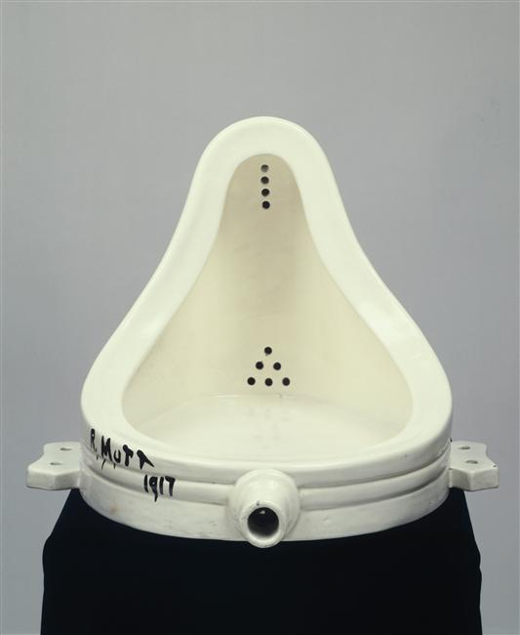

Slide 41
Marcel Duchamp (1887-1968) Fontaine (Urinoir), 1917 céramique (matière), faïence, glaçure, peinture (technique) 63 x 48 x 35 cm Paris, musée national d’Art moderne - Centre Georges Pompidou.

Slide 42
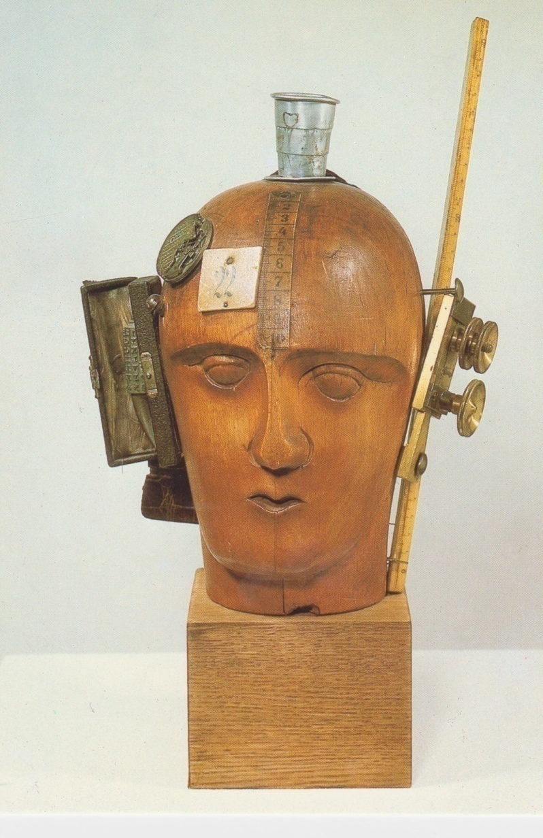

Slide 43
Raoul Hausmann (1886-1971) L’esprit de notre temps (Tête mécanique), 1919 sculpture, 32,5 x 21 x 20 cm Paris, musée national d’Art moderne - Centre Georges Pompidou - Achat en 1974 © ADAGP © Collection Centre Pompidou, Dist. RMN / Droits réservés

Slide 44
Raoul Hausmann conçoit un assemblage appelé Tête mécanique, l’esprit de notre temps (1919). L’artiste recompose une tête en utilisant différentes sources d’inspiration. Il mélange les matériaux et les objets en remplaçant les émotions par de la mécanique. Les objets de récupération que l’on retrouve sur cette marotte (tête qui sert aux coiffeurs pour la fabrication de perruques) sont : un gobelet métallique, un morceau de ruban de couturière, les rouages d’une montre, un rouleau de caractère d’imprimerie, un porte monnaie, un double décimètre, des clous… Raoul Hausmann réduit l‘homme moderne à une tête mécanique. Cet artiste pratique également le collage à caractère politique et satirique.

Slide 45
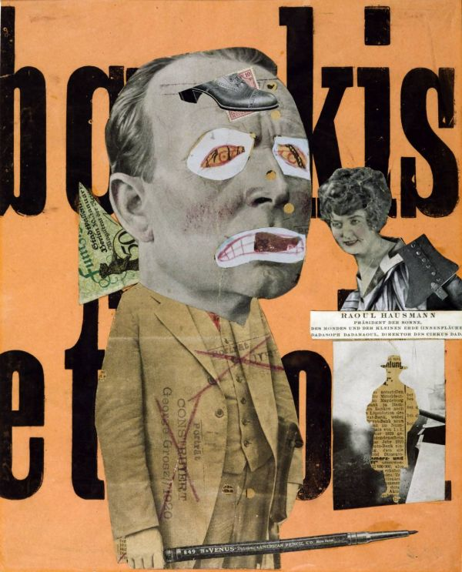

Slide 46
Références: http://www.grandspeintres.com/index.php http://www.larousse.fr/encyclopedie/divers/mouvement_dada/115416 http://www.larousse.fr/encyclopedie/divers/expressionnisme/186008 http://users.skynet.be/lotus/feast/carn0-fr.htm#item1 http://www.eternels-eclairs.fr/poesie.php http://www.eternels-eclairs.fr/peinture.php http://www.espacefrancais.com/le-surrealisme/ http://www.artmony.biz/t3256-le-surrealisme http://kerdonis.fr/ZFAUVISME1/

